Slide 1
国美互联网技术晋升答辩
企业云事业部

Slide 2
自我介绍
尚魁魁
河北工程大学-本科
2017年03月加入国美，从事 前端开发工程师 工作

Slide 3

产品线
美办桌面端
技术选型：基于QT开发PC端IM混合应用
对前端具有一定挑战性

Slide 4
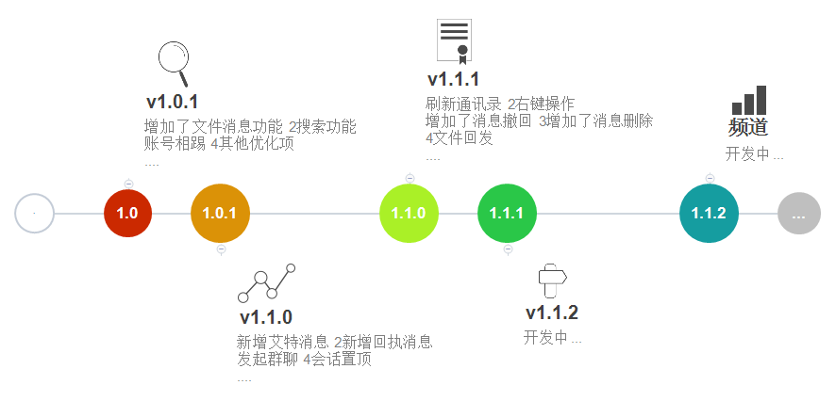
产品线

Slide 5
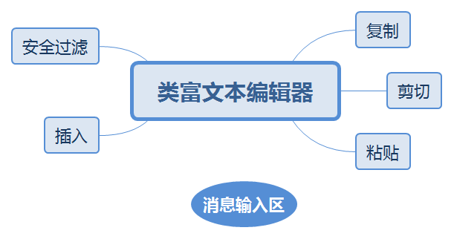


业务模块
国美互联网（微软雅黑16）
消息输入模块

Slide 6
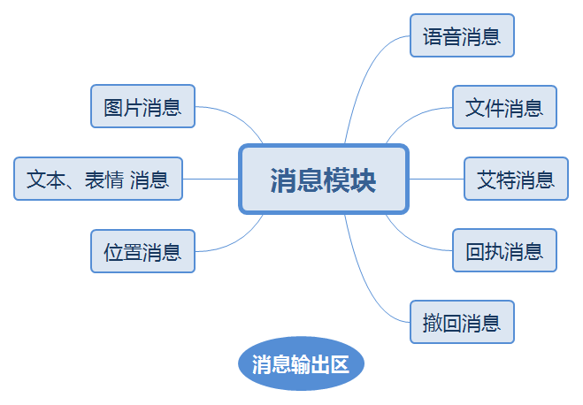
业务模块

Slide 7
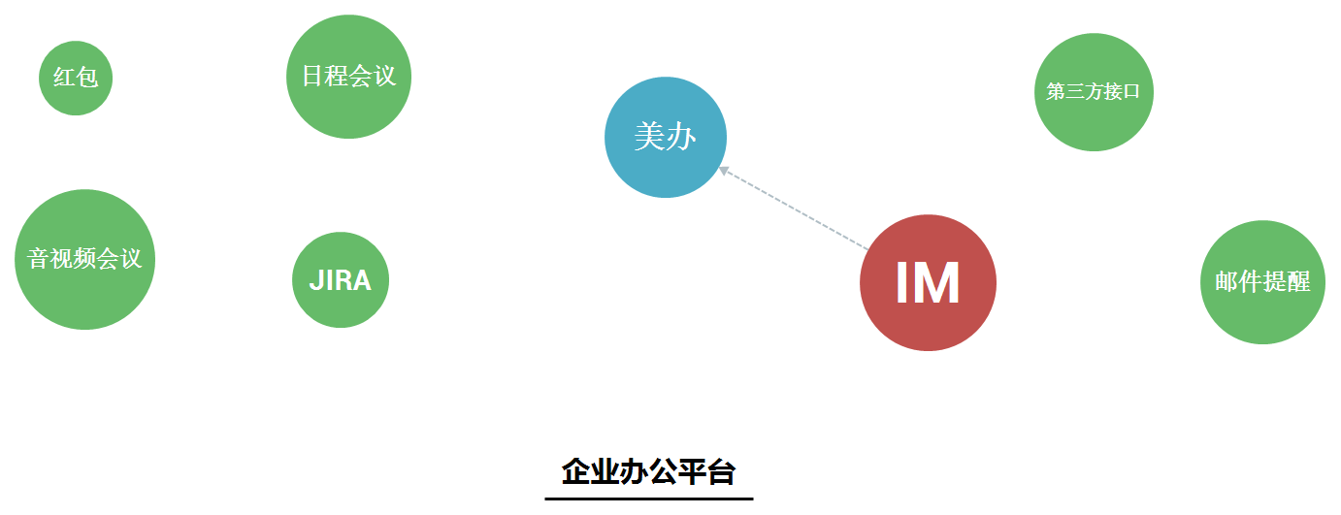
项目见解&展望
办公场景
文档标准化
良好的代码设计

Slide 8
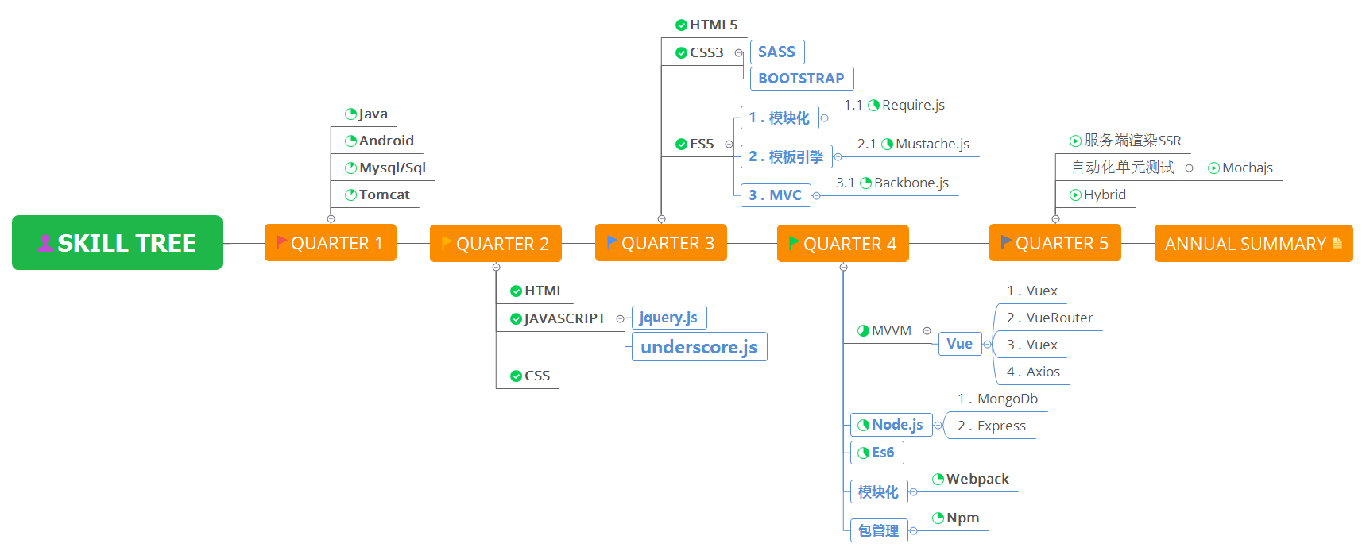
技术介绍

Slide 9
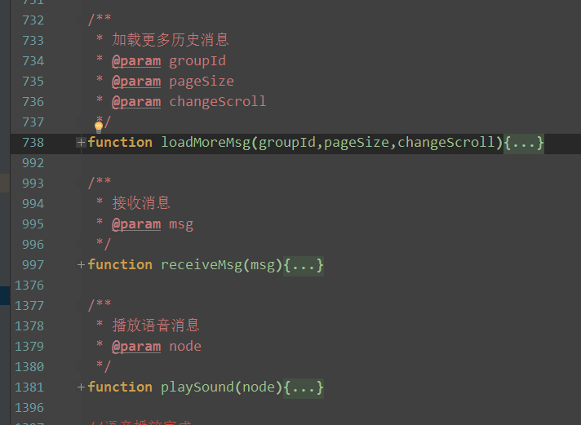
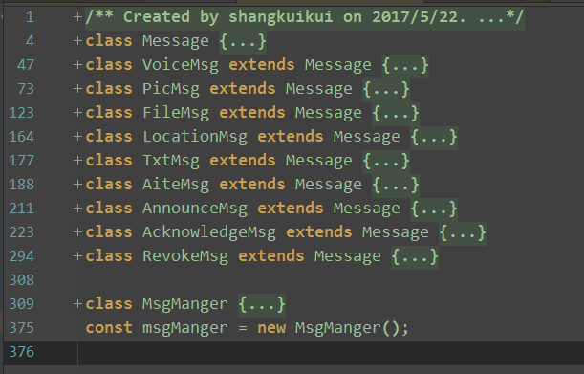
实际应用&面向对象

Slide 10
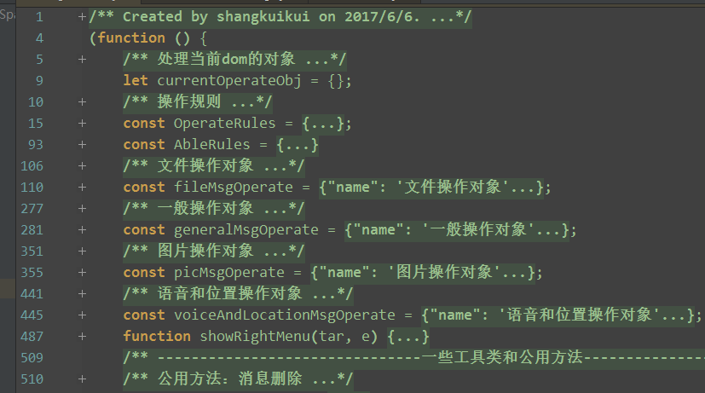
实际应用&设计模式

Slide 11
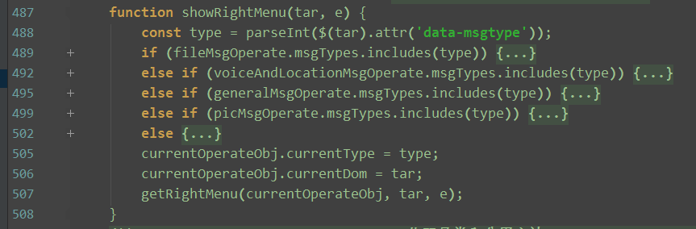
实际应用&设计模式

Slide 12
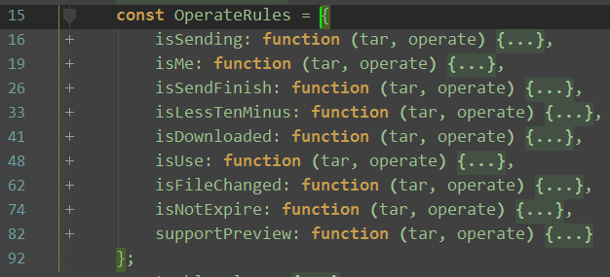
实际应用&设计模式

Slide 13
学习计划&总结

Slide 14
未来
继续深入学习已掌握的技术，提升个人综合实力，提升技术影响力
加强对程序架构和设计模式的学习
常用框架底层
Node.js方向
成为一名全栈web开发工程师

